Slide 1
VetCare360
Présenté par :
AIT ADDI TITHRITE EST FATIMAZAHRA ASTITOU
Encadré par :
Esbai Redouane
Un grand merci à notre professeur pour nous avoir permis de présenter ce projet

Slide 2
Plan de la présentation
Présentation du Projet VetCare 360
Fonctionnalités Principales de VetCare 360
Technologies Utilisées
Architecture de l'Application
Installation et Configuration
Structure et Relations de la Base de Données
Développement Backend
Développement Frontend
Gestion des Versions et Collaboration
Conclusion

Slide 3
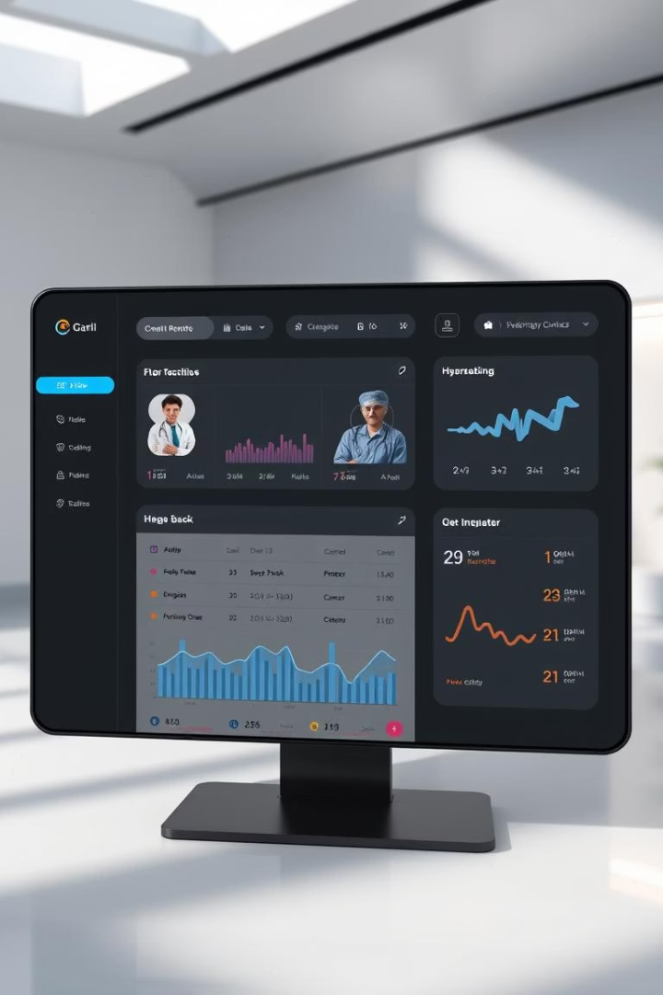
VetCare 360
VetCare 360 est une application web innovante conçue pour simplifier la gestion des cliniques vétérinaires. Basée sur l'architecture MERN (MongoDB, Express.js, React, Node.js), elle centralise la gestion des propriétaires, des animaux et des visites médicales. L'interface intuitive, développée avec React et Bootstrap, facilite l'accès aux données et améliore la productivité des employés.
Ce projet vise à automatiser les opérations clés, offrant une solution moderne et efficace pour le suivi médical et la gestion administrative.

Slide 4
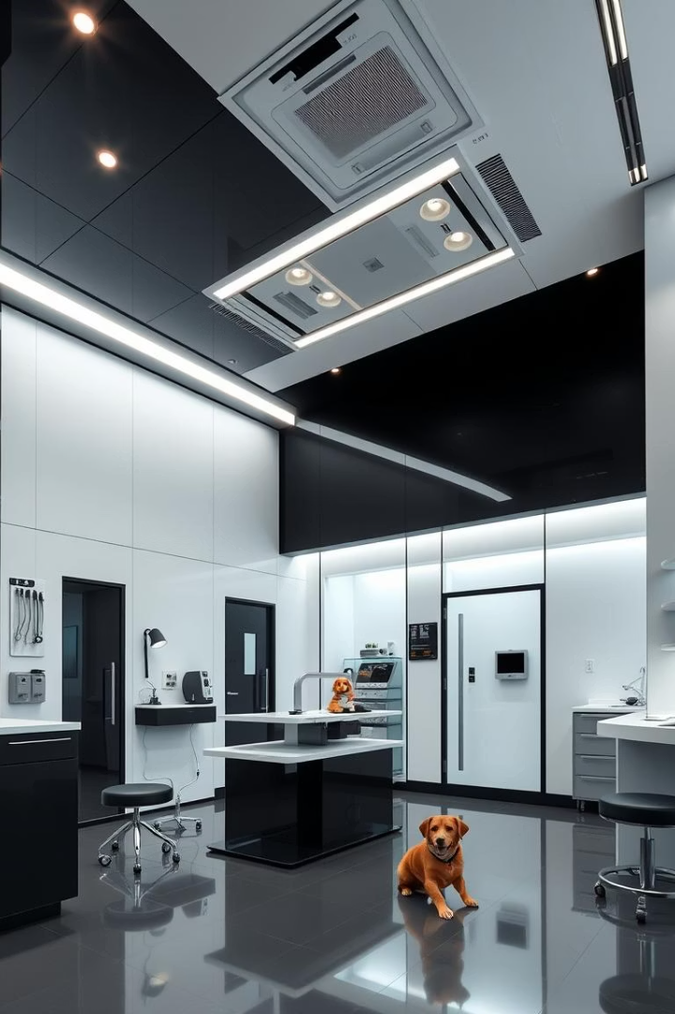
Fonctionnalités Principales de VetCare 360
Gestion des Propriétaires
Ajouter, modifier, supprimer et rechercher des propriétaires. Affichage détaillé incluant les animaux associés.
Gestion des Animaux
Ajout et association des animaux aux propriétaires, modification des informations et suivi de l’historique médical.
Gestion des Visites Médicales
Ajout de visites, consultation des historiques et synthèse après chaque ajout.
Liste des Vétérinaires
Affichage complet des vétérinaires avec leurs spécialités éventuelles.

Slide 5
Technologies Utilisées
Frontend
Backend et Base de Données
Gestion des Versions
React : Interface dynamique et interactive
Node.js et Express.js : Gestion des routes et API
Git : Contrôle des versions
GitHub : Collaboration et hébergement du code
Bootstrap : Design responsive et composants prêts à l'emploi
MongoDB : Base NoSQL flexible et scalable

Slide 6
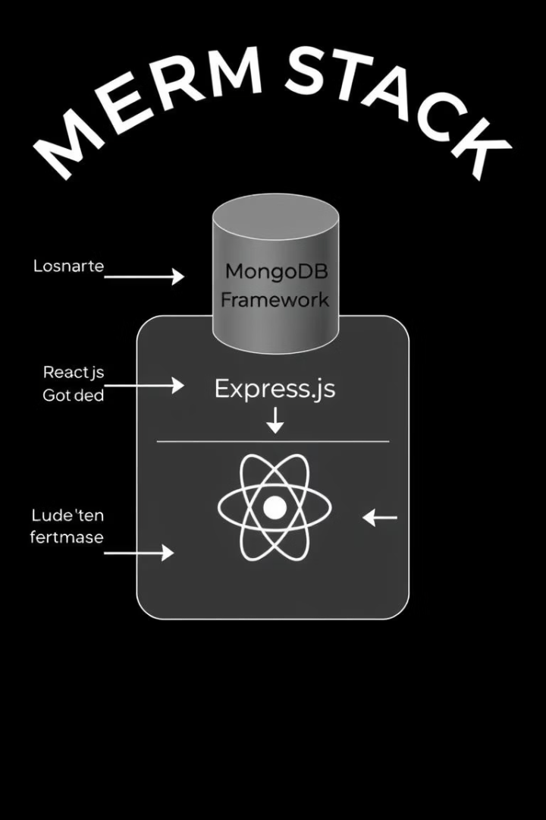
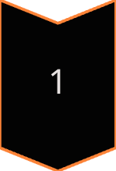
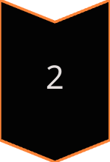
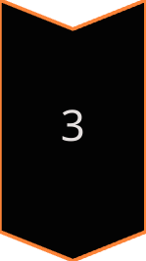
Architecture de l'Application
Architecture MERN
MongoDB, Express.js, React, Node.js for a full-stack JavaScript solution.
Flux de Données
Interaction utilisateur via React, requêtes HTTP avec Axios, traitement serveur avec Express, stockage dans MongoDB.
Architecture MVC
Séparation claire entre Modèle (données), Vue (interface) et Contrôleur (logique), facilitant la maintenabilité et la modularité.

Slide 7

Installation et Configuration
1
Prérequis Techniques
Node.js, npm, MongoDB installés sur la machine.
2
Configuration Backend
Initialisation du projet Node.js, installation d’Express et Mongoose, configuration des variables d’environnement.
3
Configuration Frontend
Création du projet React, installation d’Axios et Bootstrap pour le design.
4
Lancement de l’Application
Démarrage simultané des serveurs backend et frontend via npm start.

Slide 8
Structure et Relations de la Base de Données
Collections Principales
Relations
Exemple de Données
owners : Propriétaires
Un propriétaire peut avoir plusieurs animaux, et chaque animal plusieurs visites, illustrant des relations One-to-Many.
Propriétaire John Doe avec deux animaux, Max et Mimi, chacun ayant des visites associées.
pets : Animaux associés
visits : Visites médicales
veterinarians : Vétérinaires

Slide 9
Développement Backend
Modèles Mongoose
1
Création des modèles Owner, Veterinarian, Pet, Visit pour structurer les données.
Contrôleurs CRUD
2
Implémentation des opérations Create, Read, Update, Delete pour chaque modèle.
Routes API
3
Définition des endpoints REST pour gérer les données via HTTP.
Tests avec Postman
4
Validation du bon fonctionnement des routes API.

Slide 10
Développement Frontend
Structure React
Pages Clés
Intégration Backend
Composants dédiés pour chaque fonctionnalité avec navigation via React Router.
Accueil
Utilisation d’Axios pour les requêtes HTTP et Bootstrap pour un design responsive.
Liste des vétérinaires
Recherche et ajout de propriétaires
Détail et modification des animaux

Slide 11




Gestion des Versions et Collaboration
Utilisation de Git
Plateforme GitHub
Workflow Collaboratif
Contrôle des versions pour suivre les modifications du code.
Hébergement du code et collaboration entre développeurs.
Branches dédiées par fonctionnalité, fusion après validation, messages de commit clairs.

Slide 12
Conclusion
Résumé
VetCare 360 offre une solution complète, évolutive et sécurisée pour la gestion des cliniques vétérinaires, basée sur une architecture MERN moderne.

Slide 13
Références et Ressources
Voici une liste des principales références et ressources utilisées pour le développement et la présentation de VetCare 360 :
GitHub : Plateforme de collaboration et gestion de versions - https://github.com/
YouTube : Plateforme de vidéos pour tutoriels et formations - https://www.youtube.com/
Google : Moteur de recherche pour documentation et ressources variées - https://www.google.com/
3Wshcool : Plateforme éducative pour apprendre le développement web - https://www.w3schools.com/
MongoDB : Documentation officielle et ressources - https://www.mongodb.com/docs/

